Slide 1
イベント手配 操作手順
０．データモデル
１．新規イベント部品リストの取込み
２．イベント部品リスト変更分の取込み
３．緊急発注アップロード用リスト出力と差分判定
４．出図部品の確認
５．品目IDによるイベント部品リストの並べ替え
６．確定前情報データ削除
７．行操作
８．試作変更／製管変更シンボルデータの表示
９．品目ID紐付け修正
１０．排他制御
確認事項一覧

Slide 2
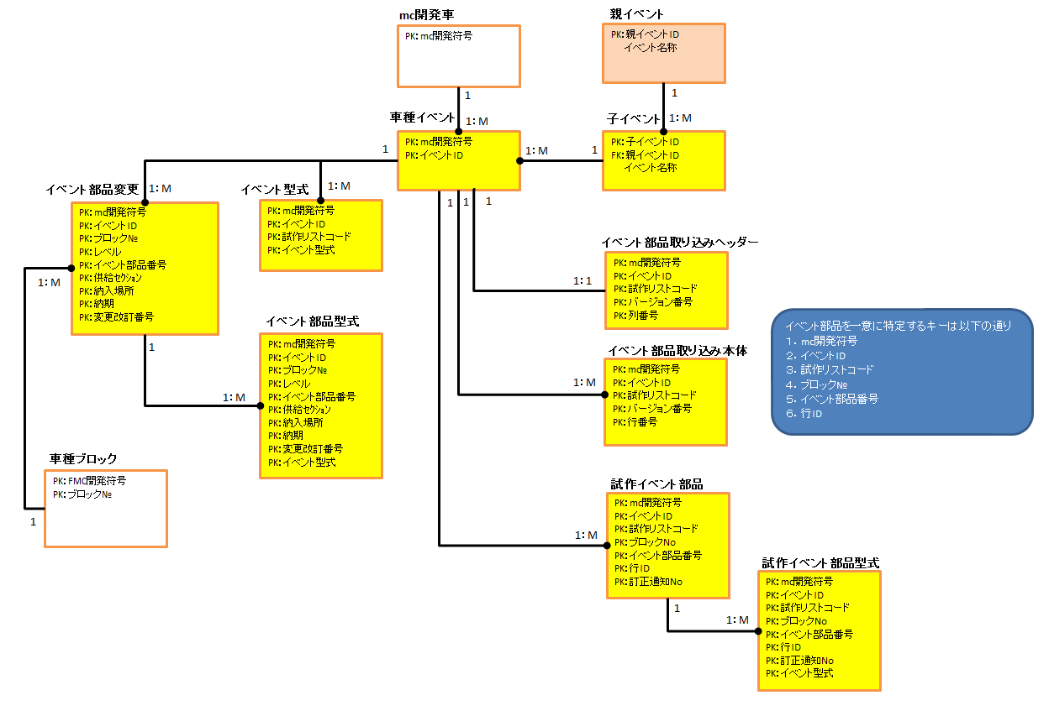
０．データモデル
マスターとして「供給ｾｸｼｮﾝ」「納入場所」「納期」の試作⇔製管変換テーブルを用意
試作データ（CSV）のイメージをそのまま取込むテーブル。
※選択した型式以外のデータも含まれる。
製管用に試作単位データを集約したデータを保持するテーブル。
※画面表示/編集データ
イベント部品を試作データの単位で保持するテーブル。
※選択した型式のみデータを作成。

Slide 3
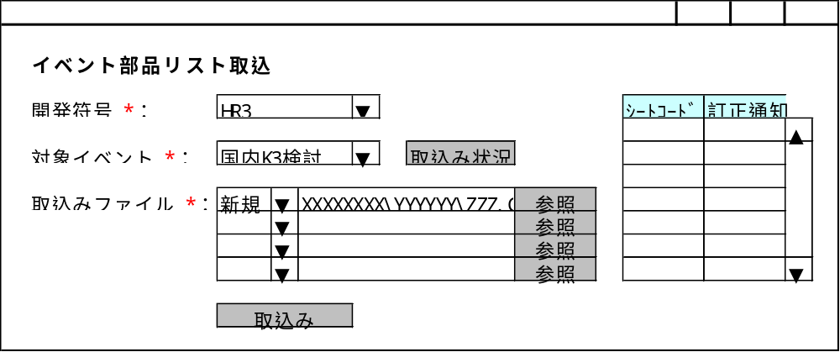
１．新規イベントリストの取込み
1.1.イベント部品リストExcel（新規）からCSV出力
新規/変更を指定する想定
イベントリスト(Excel)新規
CSV出力マクロ(Excel)
※新システム
取込み用イベントリスト(CSV)新規
1.2. CSV取込み
SC007001：イベント部品リスト取込画面
取込み用イベントリスト(CSV)新規
HR3を指定
K3検討を指定
シートコード違いは複数回CSVファイルを取込む想定。同一シートコードの取込みはエラーとする。
新規を指定
取込みファイルが新規のみの場合、取込み処理を呼び出し、次の型式選択画面へ遷移する。

Slide 4
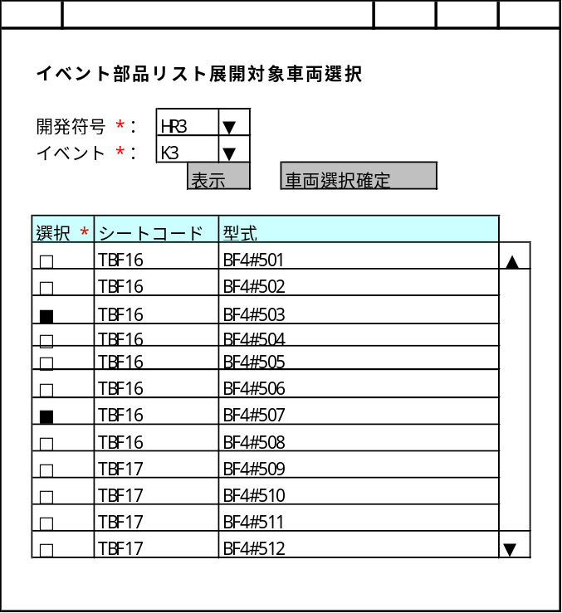
1.3. イベント部品リスト展開（型式選択）
①イベント部品リスト取込画面から遷移する場合、前画面で指定された開発符号とイベントで型式一覧を初期表示する。
②取込んだファイルの型式一覧が表示されるので、選択チェックボックスでイベント部品リストを展開する対象を選択する。
③選択した型式を展開する。処理に時間がかかる可能性があるので、バッチ処理を呼び出す。
※部品リスト作成に時間がかかると想定されるため、バックグラウンド処理として呼び出し、ユーザーの操作を止めないようにする。
SC007002：イベント部品リスト展開対象車両選択画面
④車両選択確定は開発符号・イベント単位に改訂00の編集中のみ可能とする。
改訂00で型式を追加・変更する場合にはデータの再作成（全削除してから作成）を行う。
※改訂00の確定データが作成された（改訂00のリスト確定が押される）時点で、型式の変更や型式の追加は出来ない仕様とする。

Slide 5
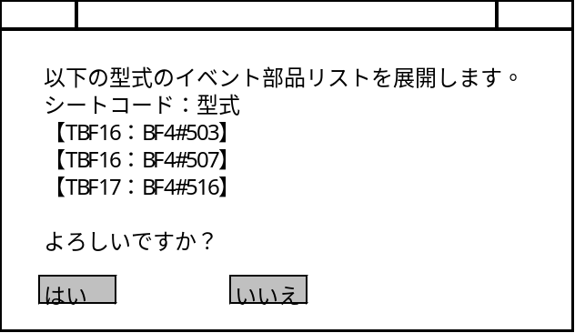
1.4. イベント部品リスト展開（型式選択）の確認
イベント部品リストを展開する車両を確定する際には確認メッセージを表示する。
※確認メッセージ上に選択している「シートコード」と「型式」の組合わせを全て表示する。
SC007002：イベント部品リスト展開対象車両選択画面
イベント部品リスト展開処理（バッチ処理）
「はい」を選択すると、バッチ処理が起動される。
※バッチ処理が完了するとバッチ処理を起動したログインユーザーに対して完了メールが送信される。

Slide 6
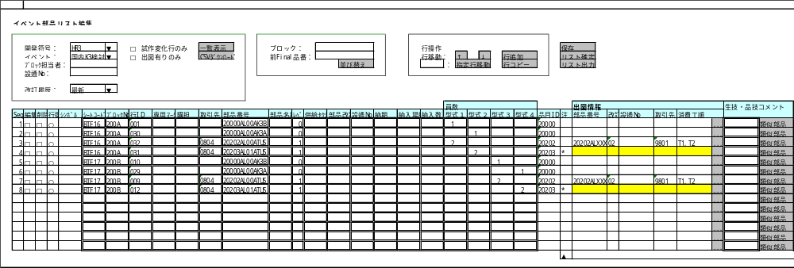
1.5. イベント部品リスト展開内容表示
①イベント部品リスト展開完了後（メール受領後）本画面を開き、開発符号・イベントを指定してイベント部品リストを表示する。
SC007003：イベント部品リスト編集画面
②前画面で指定した型式の員数を表示する。
※納入数の項目には取り込んだ値ではなく、選択された型式の員数を足し込んだ値を表示する。納入数は自動計算なので編集不可とする。
③必要な編集を行い、リストを確定する。
※確定時にリスト全体の履歴を取る。

Slide 7

２．イベントリスト変更分の取込み
2.1.イベント部品リストExcel（変更分）からCSV出力
イベントリスト(Excel)変更分
CSV出力マクロ(Excel)
※新システム
取込み用イベントリスト(CSV)変更分
2.2. CSV取込み
SC007001：イベント部品リスト取込画面
取込み用イベントリスト(CSV)変更分
HR3を指定
変更分を複数取込む場合、同一シートコードはエラーとする。
K3検討を指定
すでに取込み済みの訂正通知書No、および最新より前の訂正通知Noの取込みはエラーとする。飛び番は警告を表示。
変更分を指定
製管ユーザー編集行が存在する場合には取込みエラーとする。
変更分が含まれる場合はイベント部品リスト展開処理（バッチ処理）を呼び出す。
イベント部品リスト展開処理（バッチ処理）

Slide 8
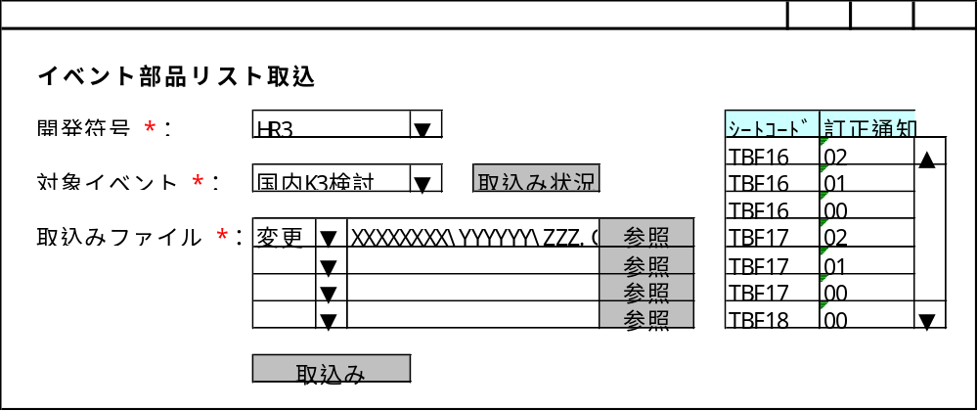
2.3.イベント部品リスト取込状況確認
SC007001：イベント部品リスト取込画面
開発符号と対象イベントを入力後に「取込み状況」ボタンを押すことで現在取込まれているキー情報を一覧表示する。

Slide 9
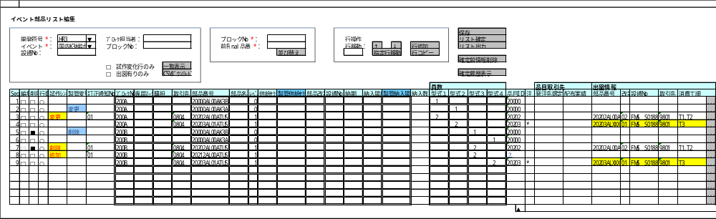
2.4. イベント部品リスト展開内容表示（変更分の表示）／保存
ボタン使用権限
保存ボタン・・・更新権限
リスト確定ボタン・・・更新権限＋車系リーダー
SC007003：イベント部品リスト編集画面
試作側から受け取ったデータを集約し、集約結果と前回確定情報を比較してシステムで試作変更シンボルを表示する。
削除シンボル行に対しては削除チェックボックスにチェックを付ける。
必要な箇所を変更後に保存する。（ブロック担当者）
ブロック担当者の保存作業後に車系リーダーがリスト全体を確定する。
※確定時にリスト全体の改訂履歴を取る。
※生技・品技コメントは次改訂に引き連れないため、確定時にクリアする。（改訂情報として残る）
『変更行』は取り込んだ変更後の情報が表示されるため、前情報については前回改訂履歴のイベント部品リストを表示して比較する。

Slide 10
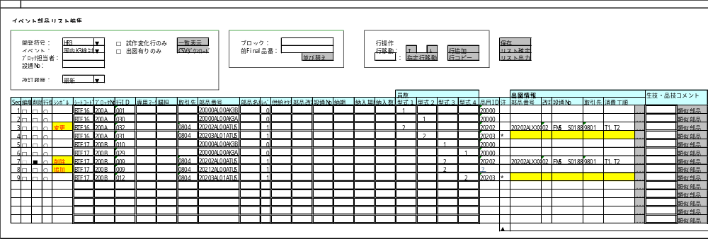
2.5. イベント部品リスト変更分取込み時の追加行挿入位置
イベント部品リストは試作管理単位での表示ではなく集約表示になったため、試作情報の追加／削除行はシステムで判定して出力する。
システム自動で出力できるため、このシートは不要。
SC007003：イベント部品リスト編集画面
取込み差分ファイル上における、追加行と削除行は明確にグルーピングされていないため、追加と削除の組合わせは人が判断する必要がある。
部品変更などで追加/削除になった組合わせをわかりやすくする為、追加行についてブロックNoと部品番号でソートし、その前後に追加行を移動し、削除行に少しでも近づける。※部品番号の大幅な変更の場合、正確な位置に移動するとは限らない。
※試作側に追加削除の組合わせを認識できる情報を追加してもらえれば、正確な位置への移動が可能。

Slide 11
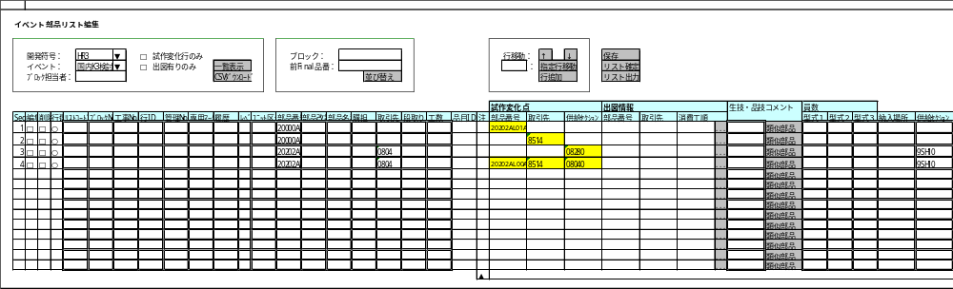
３．緊急発注アップロード用リスト出力と差分判定
【リスト出力ボタン】
リスト出力を押すと緊急発注アップロード用リストのCSVファイルを出力（ダウンロード）する。
3.1.緊急発注アップロード用リスト出力
SC007003：イベント部品リスト編集画面
ダウンロードしたCSVファイルを保存するダイアログ画面を表示する。
ファイル保存ダイアログ

Slide 12
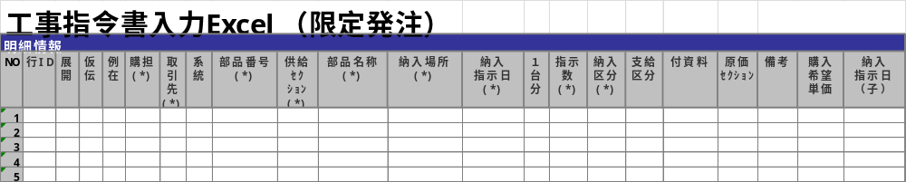
3.2.緊急発注アップロード用リスト集約単位
緊急限定発注システムアップロードデータ出力用レイアウト（緊急限定発注システム）
限定発注の赤枠の（*）が付いた項目で員数を集約して指示数に出力する。（リストコード／ブロック違いなどを集約する。）
※集約した結果、員数の差が出たものを出力する。差が出た場合、前回情報は削除行として出力しない。変更後の情報のみ出力する。
CSVを開いて直接貼り付けができるように、CSVのレイアウトを限定発注用のレイアウトに合わせて出力する。
※(*)以外の項目、および納入区分はブランクで出力する。
緊急発注アップロード用リストをExcelで開いて、全体を貼り付ける。
緊急発注アップロード用リストレイアウト（CSV）
ExcelでCSVを開けばそのまま貼り付けが可能なレイアウトにする。

Slide 13
3.3.緊急発注アップロード用リストの差分判定
緊急限定発注システムでは手配変更ができないので追加分（差分が発生した行）のみ出力する。
リスト確定（初回）
リスト確定（二回目）
リスト確定（三回目）
イベント部品
イベント部品
イベント部品
確定履歴①
確定履歴①
確定履歴②
確定履歴①
確定履歴②
確定履歴③
太字：最新リスト
緊急発注アップロード用リスト（CSV）
緊急発注アップロード用リスト（CSV）
緊急発注アップロード用リスト（CSV）
初回は全件出力される。
確定履歴①と確定履歴②で、品番・取引先・供給セクションなどの集約キーで差分判定。
員数に差分（増減）があれば、最新確定履歴の員数を出力する。
※前履歴の員数が5、最新確定履歴が20の場合、20を出力する。引き算結果である15は出力しない。

Slide 14
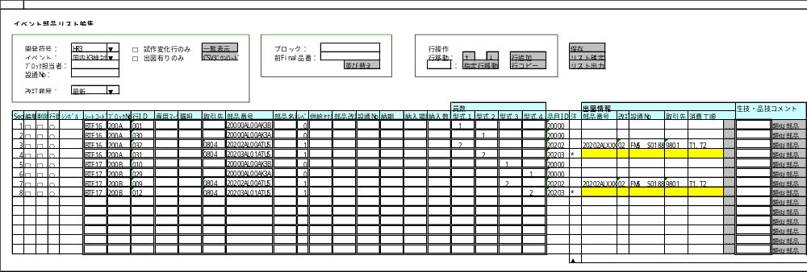
４．出図部品の確認
4.1.イベント部品と出図部品の紐付き表示
SC007003：イベント部品リスト編集画面
品目IDに紐付く出図部品が存在する場合、背景色を付けてイベント部品と出図部品が品目IDを介して紐付いていることを知らせる。
同じ品番の場合は実施時期に対象のイベントを含む最新の改訂をデフォルト表示する。
イベント部品
品目ID
出図部品
改訂
出図部品
改訂

Slide 15
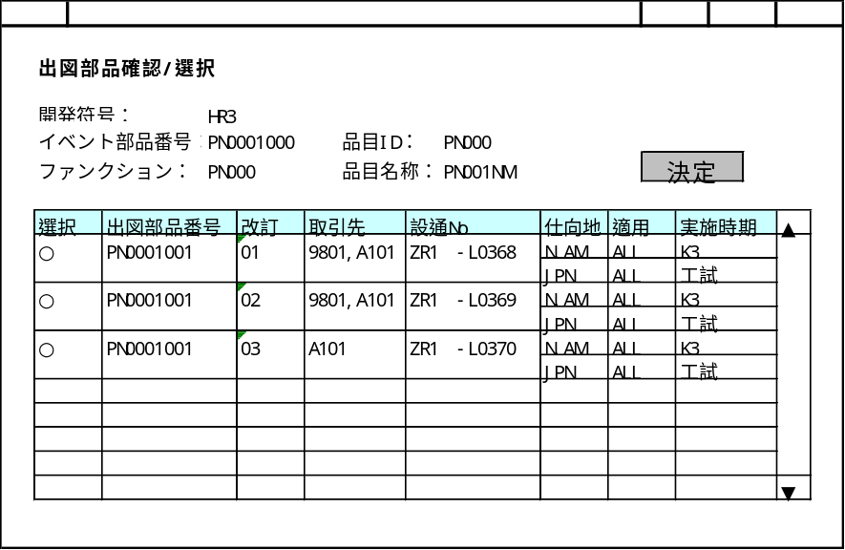
4.2.イベント部品切替え対象出図部品表示
SC007003：イベント部品リスト編集画面
イベント部品に紐付く品目IDに紐付いている出図部品の一覧を表示する。
※切替え対象を選択して決定を押すとイベント部品リスト編集画面に選択した出図部品を表示する。
SC007004：出図部品確認/選択画面
イベント部品
品目ID
出図部品
改訂
出図部品
改訂

Slide 16
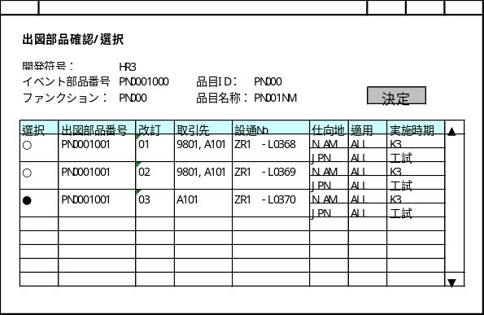
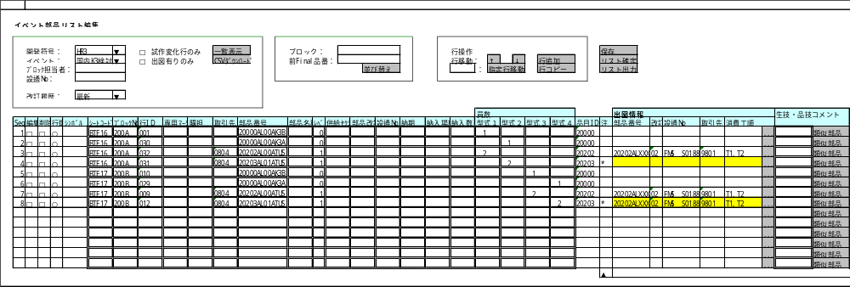
4.3.イベント部品⇒出図部品切替え
SC007004：出図部品確認/選択画面
①切替え対象の出図部品を選択し決定を押す。
②出図情報に選択した出図部品が表示される。
SC007003：イベント部品リスト編集画面

Slide 17
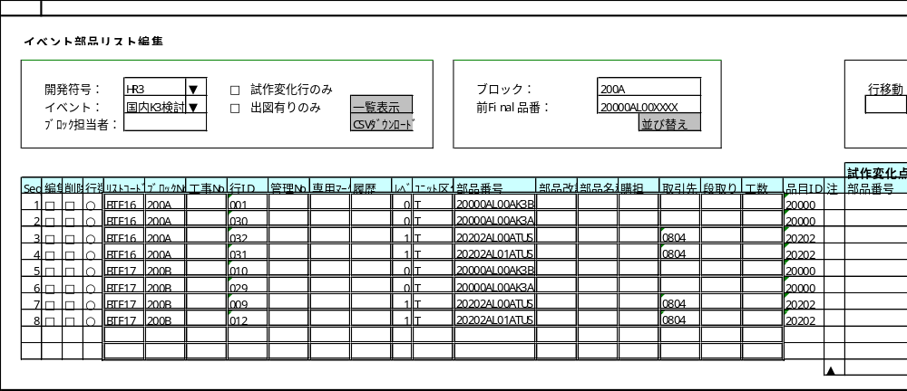
５．品目IDによるイベント部品リストの並べ替え
5.1.ブロックと前モデルFinal品番指定
SC007003：イベント部品リスト編集画面
ブロックNoと前モデルFinal品番を指定して並び替えボタンを押す。
指定したブロックNo範囲の部品を前モデルFinal品番のツリー構造と品目IDを紐付けて並び替える。
※『並べ替え』を押すと、人が並べ替えた状態は破棄される。

Slide 18
5.2.並べ替え処理
①画面でブロックと前Final品番を指定する。
②指定された前モデルのブロック、Final品番を正展開する。
③前モデルの展開ツリーの並び順で紐付く品目IDを並べる。
④指定したブロックに対して、品目IDに紐付くイベント部品を並べ替える。
※前モデルの品目IDに紐付かない部品は最下部にまとめる。
F1
ブロック：200A
前モデル展開順
P3
並べ替え前
並べ替え後
P3
ID3
PE1
PE3
P2
ID3
P2
ID2
PE2
PE2
P4
ID2
P4
ID4
PE3
PE4
P2
ID4
P2
ID2
PE4
PE2
ID2
P1
P1
ID1
PE5
PE1
ID1
P6
ID6
PE6
PE6
P6
ID6
PE2
PE5
PE2
PE2

Slide 19
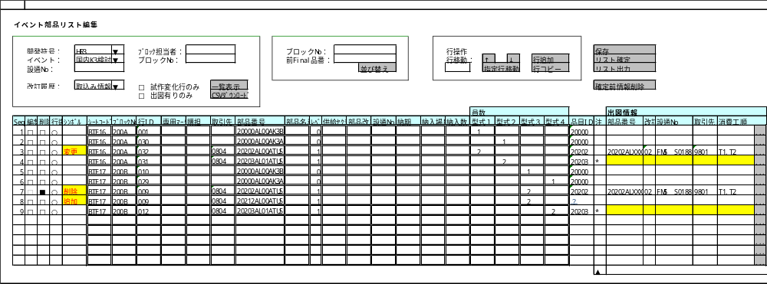
６．確定前情報データ削除
SC007003：イベント部品リスト編集画面
取込みファイルの指定を間違えたり、製管ユーザーが編集した情報の間違いなど、編集情報を削除したい場合、「確定前情報削除」を押すことで確定前の取込み/編集情報を削除する。
※確定後の改訂履歴を削除する機能は用意しない。
※車系リーダーのみ使用可能

Slide 20
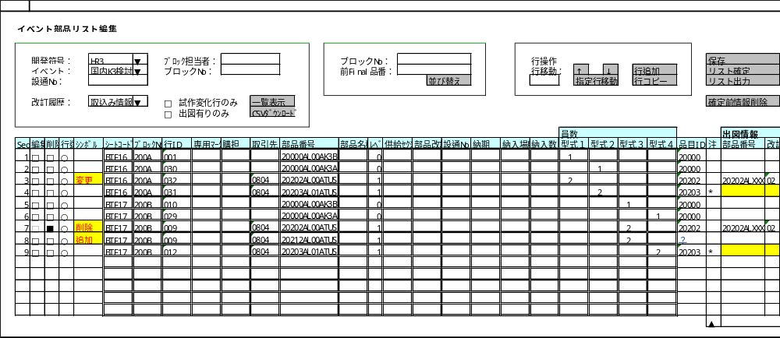
７．行操作
7.1.ユーザーによる行の移動
SC007003：イベント部品リスト編集画面
①移動したい行を選択する。
②「↑」「↓」ボタンを押すことで行選択した行の位置を移動する。
※指定行移動の場合は移動したい行を選択し、移動先のSeqをテキストボックスに入力し、「指定行移動」ボタンを押す。指定したSeqに挿入するイメージなので、最終行に移動させたい場合は「最大Seq+1」を指定する。
行移動の範囲はブロック内のみとする。
※ブロック内の構成を整理するため。

Slide 21
7.2.ユーザーによる新規行の挿入
新規行を挿入するには「行追加」「行コピー」の２つの方法を用意する。
SC007003：イベント部品リスト編集画面
①挿入またはコピー対象行を選択する。
②ⅰ）空行を指定行に挿入する場合は「行追加」ボタンを押す。
②ⅱ）指定行をコピーして同じ内容の行を挿入する場合は「行コピー」ボタンを押す。
※行追加、行コピー処理についてはサーバ側処理（編集状態を解除して再表示処理）とする。⇒クライアント側処理でも出来る可能性があるので、詳細設計時に検討で良いか確認。

Slide 22
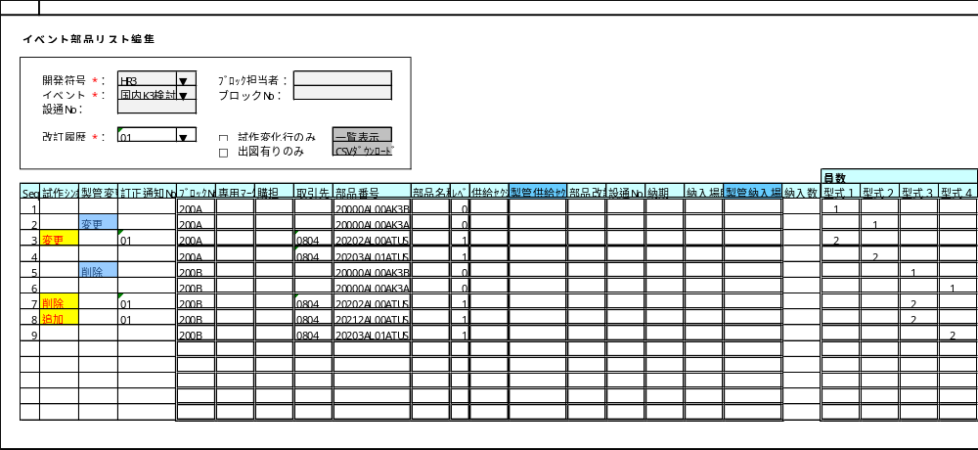
８．試作変更／製管変更シンボルデータの表示
8.1.過去履歴の試作変更／製管変更シンボルデータ表示
SC007003：イベント部品リスト編集画面
過去の履歴を参照した際に試作変更／製管変更のシンボルを表示する。

Slide 23
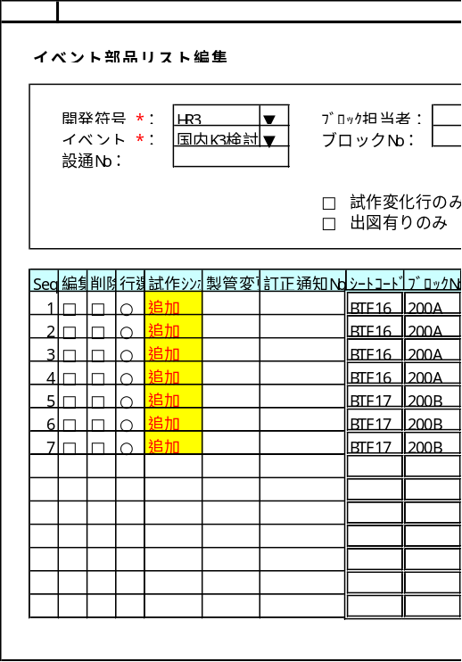
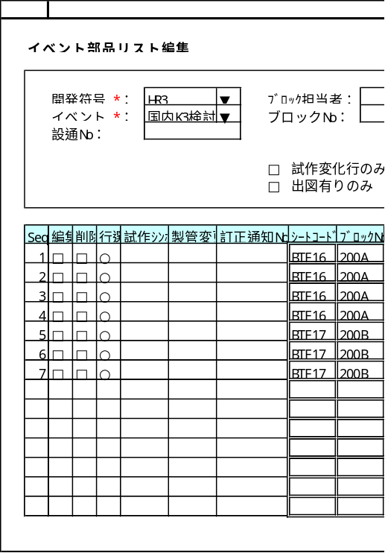
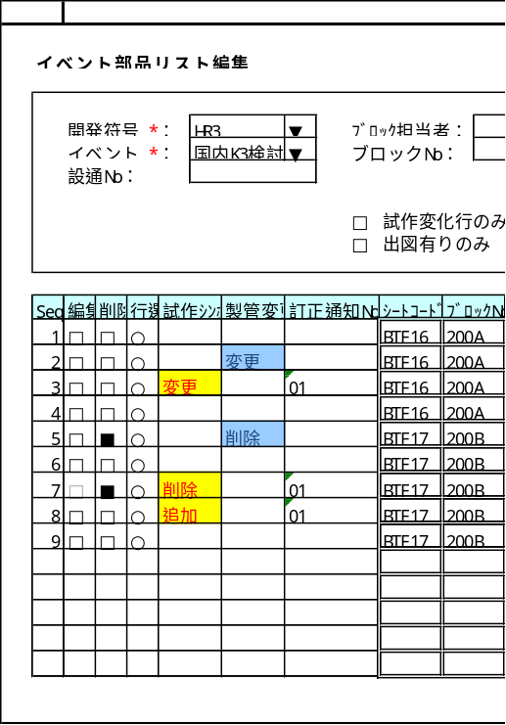
8.2.編集⇒確定⇒編集のシンボル表示
①新規取込み編集中（編集）
②新規取込み確定（編集）
③変更分取込み編集中（編集）
確定したら試作のシンボルは表示されなくなる。
新規取込みの試作シンボルを表示。
変更分の試作のシンボルを表示。
製管ユーザーが変更した編集情報を表示する。

Slide 24
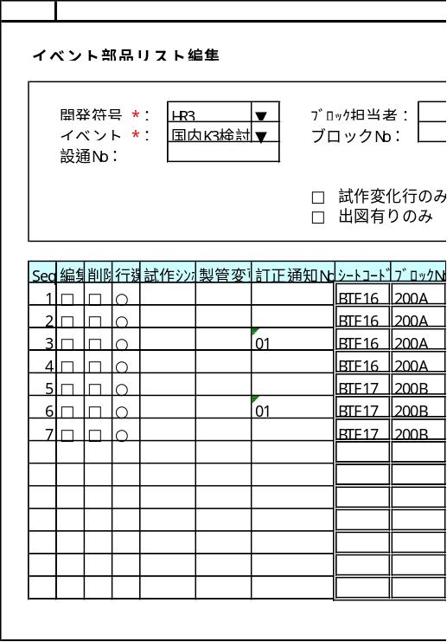
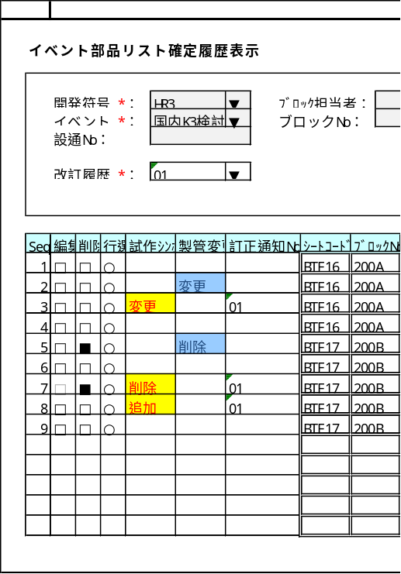
8.3.編集⇒確定⇒確定履歴のシンボル表示
①変更分取込み編集中（編集）
②変更分取込み確定（編集）
③確定履歴表示（確定履歴表示）
変更分の試作のシンボルを表示。
製管ユーザーが変更した編集情報を表示する。
確定時にシンボルを非表示にする。
試作の削除行、製管ユーザー削除行は表示されなくなる。
履歴表示時には試作の削除行や製管ユーザー削除行を表示する。

Slide 25
8.4.試作変更／製管変更のシンボル表示
試作変更 | シンボル表示条件
追加 | ・集約キーに対してキー情報または納入数が変更された場合、削除行と対で表示され、変更後の行に追加シンボルを表示する。 ・単独の部品追加行に追加シンボルを表示する。
変更 | ・集約キーに対して、納入数以外の変更が発生していた場合に変更シンボルを表示する。
削除 | ・集約キーに対してキー情報または納入数が変更された場合に追加行と対で表示され、変更前の行に削除シンボルを表示する。 ・単独の部品削除行に削除シンボルを表示する。
適用 | ・集約キーに対して納入数が変わっていないが、型式の適用数が変更されていた場合に適用を表示する。変更より優先して表示する。
製管変更 | シンボル表示条件
追加 | 行追加／行コピーした行に対して追加シンボルを表示する。
変更 | 製管が常に変更できる項目の内容を編集して保存した場合に変更シンボルを表示する。 ※値の比較は行わないので、変更しなくとも、編集チェックを付けて保存した行に変更シンボルを表示する。
削除 | 削除チェックボックスにチェックを付けて保存した場合に削除シンボルを表示する。

Slide 26
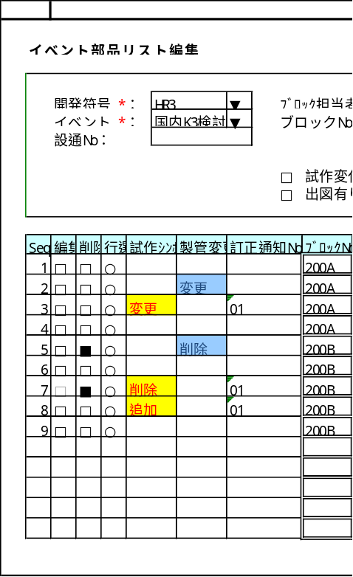
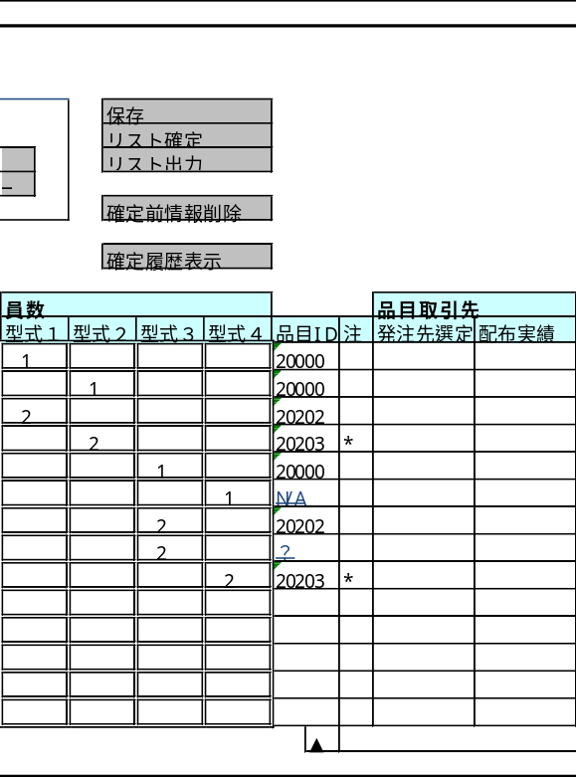
９．品目ID紐付け修正
9.1.品目ID未紐付け状況リンク
SC007003：イベント部品リスト編集画面
【N/A】表示（リンクではなくラベル表示）
品目IDが全く紐付いていないので、品目辞書の修正が必要。
【？】リンク
品目IDが複数紐付いているので、品目IDの選定が必要。
(SC006008)品目ID選択画面へ遷移する。

Slide 27
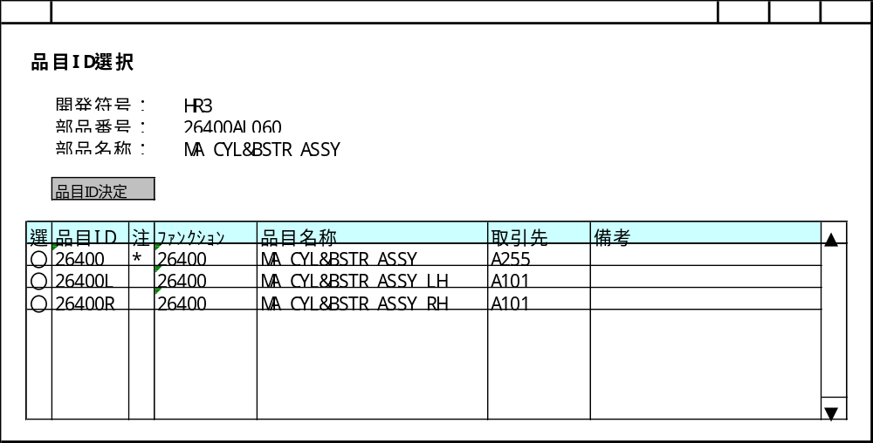
9.2.品目ID選択（品目IDが複数紐付いた場合）
SC007003：イベント部品リスト編集画面
品目辞書により複数紐付いた品目IDを一覧表示する。
※ダイアログ画面で表示
SC006008：品目ID選択画面
品目IDを選択して「品目ID決定」を押すことで品目ID、要注意マーク、発注先取引先の情報を戻す。
※ここではデータの登録は行わず、イベントリスト編集側で保存したタイミングでデータを登録する。

Slide 28
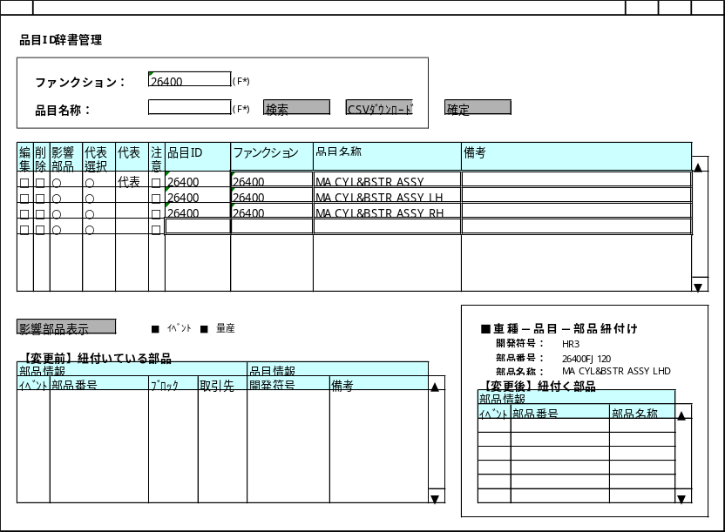
9.3.品目ID適用（品目IDが全く紐付いていない場合）
SC007003：イベント部品リスト編集画面
N/Aのリンクは無くなったため、このシートは不要。
品目辞書画面を表示して辞書を編集する。
※新規画面で表示
SC006007：品目ID辞書画面
品目辞書編集後、「N/A」の行を保存する際に『車種－品目－部品』の紐付けを登録する。
※品目辞書画面では辞書登録のみ行うこととする。

Slide 29

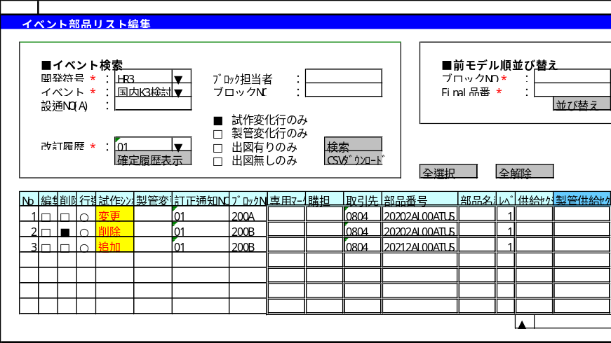
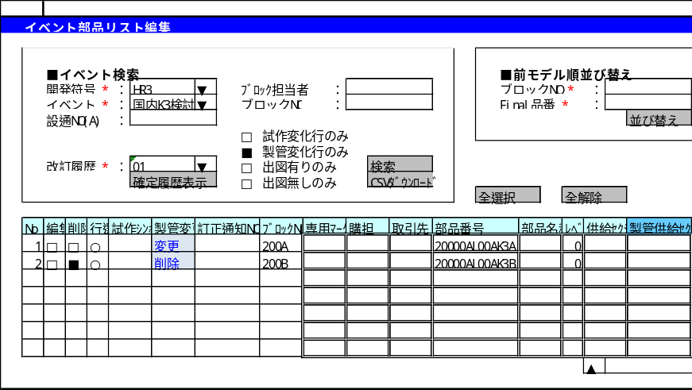
１０．排他制御
10.1.排他方式
画面表示時に排他用DBにロック情報（ユーザーID、ロックデータキー）を書き込む。
画面表示時に排他用DBにロック情報（ユーザーID、ロックデータキー）を書き込む。
ユーザー：A
排他用DB
ユーザー：B
別のユーザーが自分が開いた同じデータを表示している場合は警告メッセージを表示し、後から表示したユーザーは編集不可能とする。
排他制御を行う単位はブロック単位とします。
※ロックのキーは「開発符号」「イベントID」「ブロックNo」とします。

Slide 30
10.2.排他制御の範囲②
ユーザー：A （ブロックNo「200A」「200B」の一部）
①ユーザー：Aとユーザー：Bが行単位に異なるデータが開けると仮定するとどちらのユーザーも表示しているブロックに対して『並び替え』『行追加』『行コピー』が可能になる。
②どちらも行追加を行い、同じキー情報を登録しようとするとキー重複エラーとなってしまい、要件を満たせない。
ユーザー：B （ブロックNo「200A」「200B」の一部）
ユーザーA、BがどちらもブロックNo「200A」「200B」を開くことが出来てしまう場合、『並び替え』『行追加』『行コピー』に対して表示データ全体の排他制御が不可能になってしまう。
ブロックNo単位に排他制御を行います。

Slide 31
確認事項一覧
No | 確認内容 | 回答内容
1 | 編集可能項目の確認 業務上、編集する項目はあるか？ ※キー情報（シートコード、ブロックNo、部品番号）以外はすべて編集可能にする想定。 | 荒木様確認 ⇒確認済み
2 | 絞り込み項目の確認 業務上必要と考えられる絞り込み項目はほかにあるか？ | 「出図なしのみ」
3 | 編集項目の桁数 編集可能項目の最大入力桁数は試作側から受け取る情報に合わせる予定だが、それで良いか？ ※桁数について試作への確認事項 | 小椋様確認 ⇒確認中

Slide 32
確認事項一覧
No | 確認内容 | 回答内容
4 | 行移動の移動可能範囲 行移動で移動可能にする範囲は、同一シートコード・同一ブロック内で良いか？ ※シートコード違い、ブロック違いが入り混じった並べ替えは行わない想定。並べ替え可能範囲により、絞り込み時に並べ替え可能にするかどうかを再設計が必要。 | 荒木様確認 ⇒行移動はブロック内とする。
5 | シンボル判定 試作のシンボル判定は以下の文字列比較で行うことで良いか？ 「追加」「削除」「変更」「適用」 ※試作への確認事項 | 小椋様確認 ⇒確認中
6 | 行追加機能の必要性について 行コピーがあるので、行追加は不要と考えるので無くしてよいか？ | 行追加は必要。

Slide 33
確認事項一覧
No | 確認内容 | 回答内容
7 | 表示内容の確認 ボタンに表示する文言や一覧ヘッダの文言など、表示する文言に問題は無いか？ ※表示文言については多言語化対応があるため、システムテストまでに決めていれば変更対応可能。 | 画面表示文言内容はこの画面だけではないので追々決めていく。
8 | 確定後の試作シンボルの扱い 過去の履歴を参照した際に試作のシンボルを表示する必要があると考えているが、表示は必要か？ | 過去履歴で試作シンボルは表示する。

Slide 34
確認事項一覧
No | 確認内容 | 回答内容
9 | 試作以外のユーザー変更シンボル 車系リーダーが部品リストを確認する際、ブロック担当者が変更した行を判定できるようにするが、試作のシンボルにユーザー変更を追加することで十分か？それとも試作シンボルと別で必要か？ どの項目が変更されたかまでの判定はフェーズ1では対象外としたい。 | 製管変更シンボルを別列で追加する。
10 | 出図部品確認の取引先表示 複数取引先情報の表示はカンマ区切りで良いか？ | カンマ区切りで良い。
11 | 新規取込み分の訂正通知書No 新規取込み分の訂正通知書Noはブランクで良いか？ | ブランクで良い。 ⇒システムキーなのでブランクではなく「00」としました。（2014/8/22 遠藤）

Slide 35
確認事項一覧
No | 確認内容 | 回答内容
12 | 緊急発注アップロード用リスト出力 出力対象は員数が増加したものだけで良いか？備考の変更や員数減少も出力するか？ | 員数減少もリスト出力対象
13 | 緊急発注アップロード用リスト出力 部品名称を集約条件に含める必要があるか？集約条件に含めない場合は1件目の部品名称を表示する。 | 部品名称は集約条件に含めない
14 | 編集中の取込み制御 ユーザー編集行が存在する場合、ファイル取込みを不可にする仕様で良いか？ | 製管業務運用ルールを作成し、ユーザー編集と取込みのバッティングが起こらないようにする。 システム処理としては、ユーザー編集行が存在する場合にはファイル取込みを不可とする。

Slide 36
確認事項一覧
No | 確認内容 | 回答内容
15 | 編集可能項目について再確認 前回確認した時と同様の確認を行う。 | 荒木様、小林様確認 ⇒確認済み
16 | 行追加時のコピー内容の再確認 行追加時には追加した位置のブロックNoのみデフォルトでコピーし、ブロックNoは変更させない仕様としたいが良いか？ ※並び替え処理がブロックNo範囲内であり、ブロックNoを変更可能にするとブロックNoが入り混じってしまい、並び替えの判断が複雑になってしまうため。 | 行追加の場合はブロックNoのみをコピーする。
17 | 集約キーの再確認 集約キーの内、納入場所などの製管用に変換した情報を変更（削除・追加）した場合、変換テーブルの条件を変えないと次回取込み時に同じ修正が必要になってしまう。試作側の情報を集約キーにした方が良いのでは？ | 試作⇔製管変換テーブルで対応が可能と考えられるので、変換テーブルを使用し、変換後の情報をキーとする。

Slide 37
確認事項一覧
No | 確認内容 | 回答内容
18 | 製管用の変換処理 供給セクション／納入場所／納期の変換が出来ない場合には試作のデータを表示で良いか？ 変換できないデータをブランクにする場合、変換できないデータが集約されてしまうため個別編集が出来なくなる。 （前提として変換結果を集約条件に使用する場合） | 試作⇔製管変換が出来ないデータは試作のデータを製管側に表示する。
19 | 品目IDの紐付け編集 複数紐付いている品目IDから一つを選ぶ場合、選び間違いなどにより後から変更できるようにする必要があるか？ | 編集中は変更できるようにする。確定後は品目IDと部品の関連を確定する。
20 | 取込みExcelデータの確認 員数データに「＊＊」と入力されているデータは登録対象外で良いか？ | 登録対象外で良い。

Slide 38
確認事項一覧
No | 確認内容 | 回答内容
21 | 試作データのファイルレイアウト決定時期について いつ頃いただけるか？ | 試作データのレイアウト変更版は本格稼働はH27年12月なので、現行フォーマットで開発をお願いします。
22 | 試作から渡されるファイル形式 「.xls」形式という想定で良いか？ | 「xls」で取得します。
23 | CSV出力マクロについて マクロを使用するOfficeのバージョンを教えてください。 | Office2003を使用します。
24 | イベント部品番号と部品名称について 同じ部品番号に対して異なる部品名称が登録されていることはあるでしょうか？ その場合、品目IDとの紐付けは部品番号単位ですので、異なる部品名称の内、いずれかの部品名称が一致した場合に紐付けます。 | ブロック別でイベント部品番号に対して、イベント部品名称が異なる可能性はあるが、品目IDの紐付けはいずれかの部品名称が一致した場合に紐付けて良い。

